Slide 1

Técnicas de Redação de Artigos Científicos
Profª. Drª. Luciana Miotto
Notes:
Forrest Gump (1994), de Robert Zemeckis

Slide 2
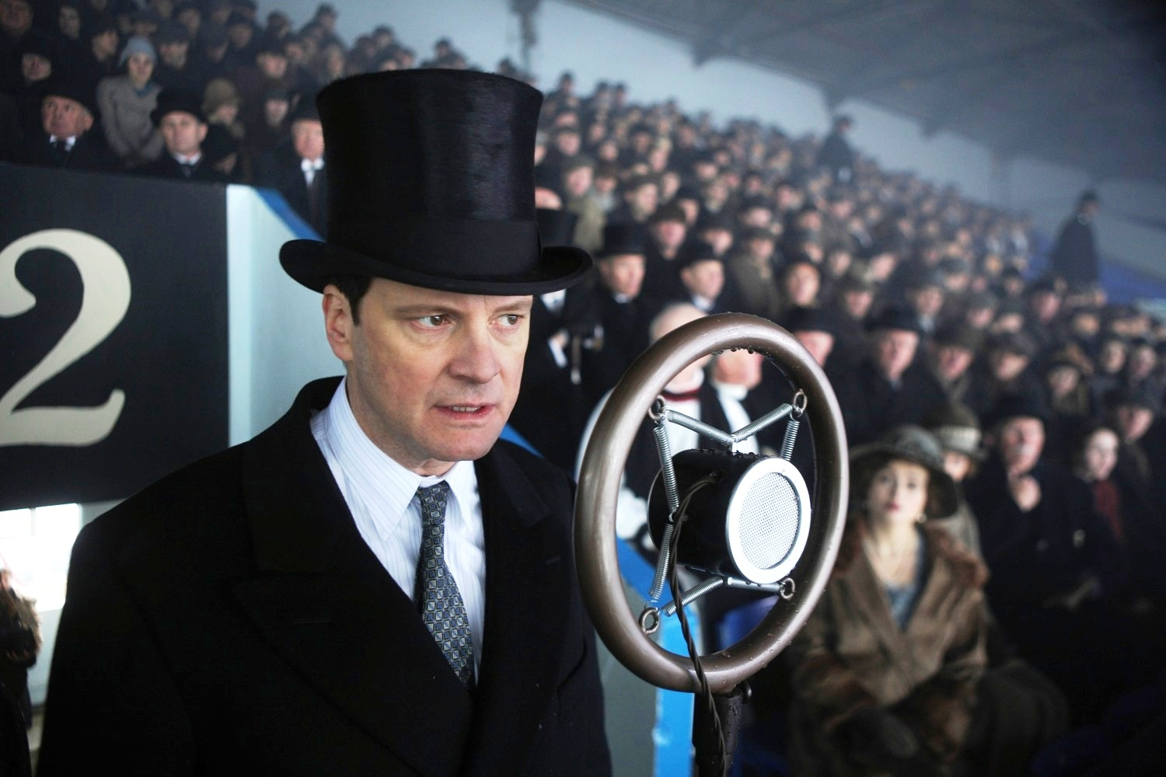
Bases para discussão
Notes:
O discurso do rei (2010), de Tom Hooper

Slide 3
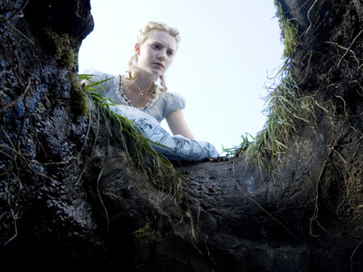
Redação científica é a arte de comunicar-se de forma eficiente segundo os preceitos científicos.
Notes:
Alice no país das maravilhas (2010), de Tim Burton

Slide 4
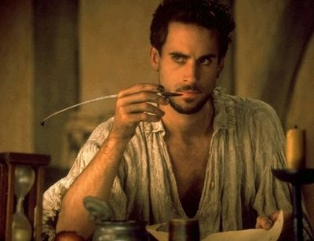
Como deve ser o meu texto?
Convincente
Explicativo
Coerente
Criativo
Notes:
Shakespeare apaixonado (1998), de John Madden

Slide 5
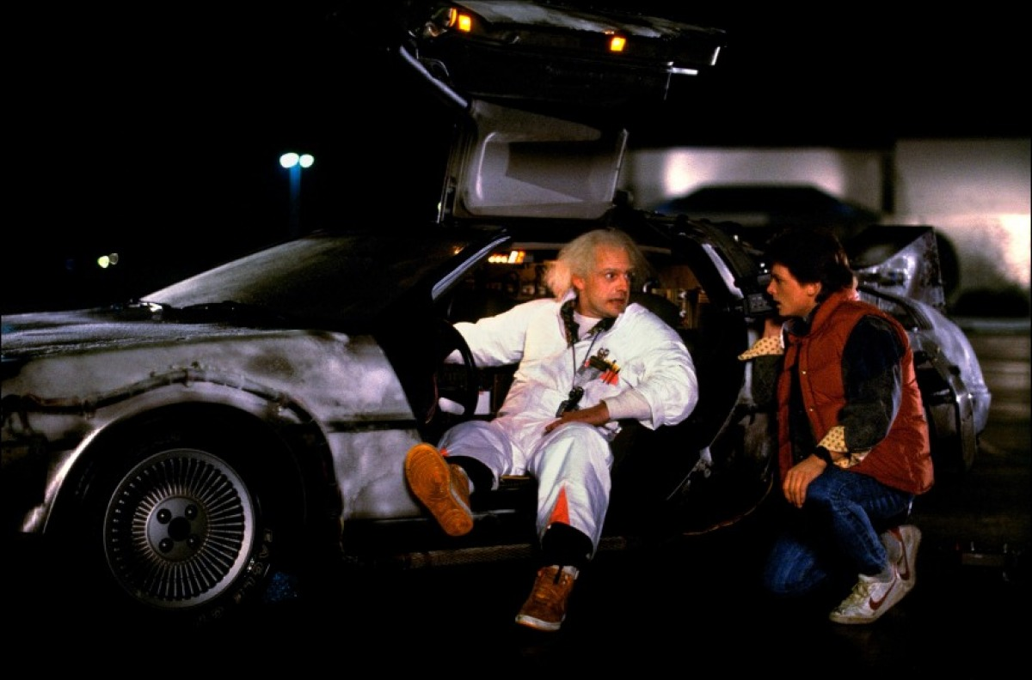
Por que é difícil escrever um artigo científico?
Notes:
De volta para o futuro 1 (1985), de Robert Zemeckis

Slide 6

Metodologia e Filosofia da Ciência:
eu amo muito tudo isso.
Notes:
Velozes e furiosos 6 (2013), de Justin Lin

Slide 7
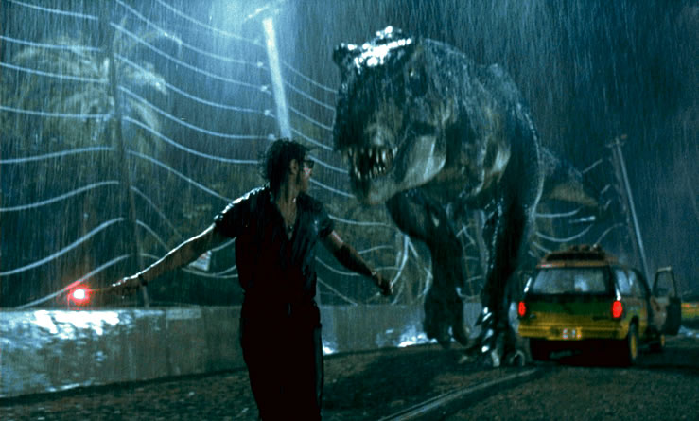
As verdades da ciência são provisórias.
Notes:
Jurassic Park 1 (1993), de Steven Spielberg

Slide 8
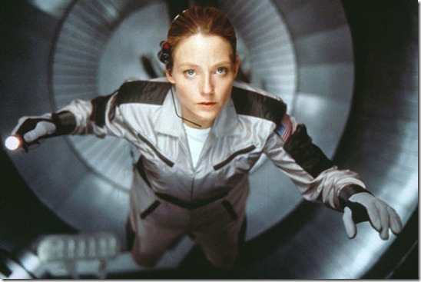
Os dados são interpretados pelos cientistas.
Notes:
Contato (1997), de Robert Zemeckis

Slide 9
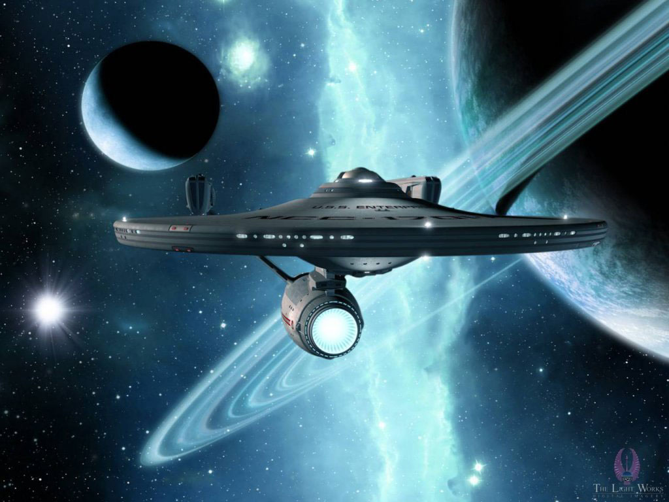
O início da viagem
Notes:
Jornada nas estrelas (1966 – início da série para televisão), criada por Gene Roddenberry

Slide 10
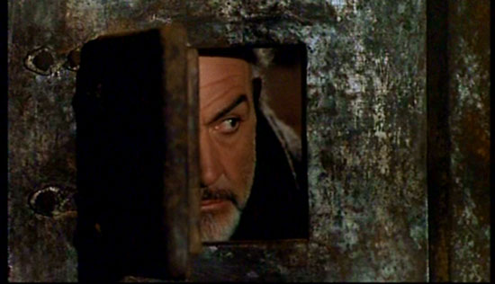
Título
Notes:
O nome da rosa (1986), de Jean-Jacques Annaud

Slide 11
Deve ser curto e menos acadêmico.
Expressa o que o artigo oferece de mais importante.
Responde ao problema de pesquisa proposto.
Convence o leitor sem enganá-lo.

Slide 12
Todo estudo é feito em algum lugar, mas nem todo lugar deve constar do título.
Não é necessário conter nome científico de espécies.
Pode-se fazer título na forma de pergunta.
Exemplos:
“Estresse e memorização entre adolescentes.”
“Estresse prejudica memorização em adolescentes.”

Slide 13
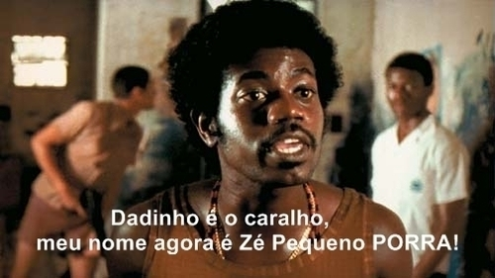
Autoria
Notes:
Cidade de deus (2002), de Fernando Meirelles e co-dirigido por Kátia Lund

Slide 14
Nome do orientador em último lugar.
Quem não discute os dados não é autor.
Assessor estatístico não é autor.

Slide 15
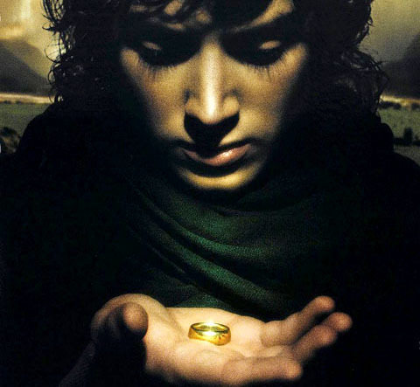
Resumo
Notes:
O senhor dos aneis (2001), de Peter Jackson

Slide 16
Escrevê-lo após a conclusão do estudo.
Adicionar palavras-chave ou descritores (DeCS ).
Não deve ter as mesmas frases do artigo.
Sem indicativos: objetivos/métodos/resultados/conclusão.

Slide 17
Deve ser curto: de 100 a 150 palavras.
Deve extrair dos números as ideias.
Sem citações ou tabelas.
Sequência:
1. Apresentação do tema
2. Objetivo(s)
3. Material e métodos
4. Resultados principais
5. Conclusão

Slide 18
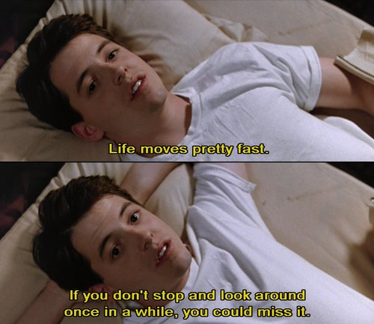
Abstract
Notes:
Curtindo a vida adoidado (1986), de John Hughes

Slide 19
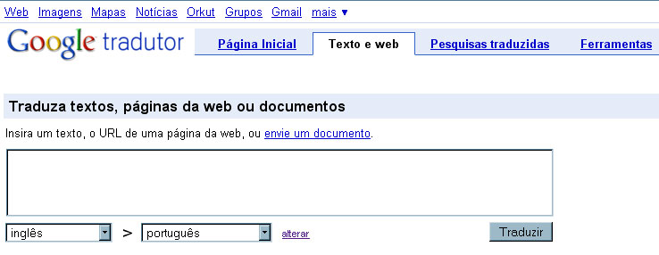
Qual a língua da ciência?
Mais de 96% dos periódicos do ISI
(Institute for Scientific Information) estão em inglês.
Google tradutor só é bom para quem sabe inglês.

Slide 20
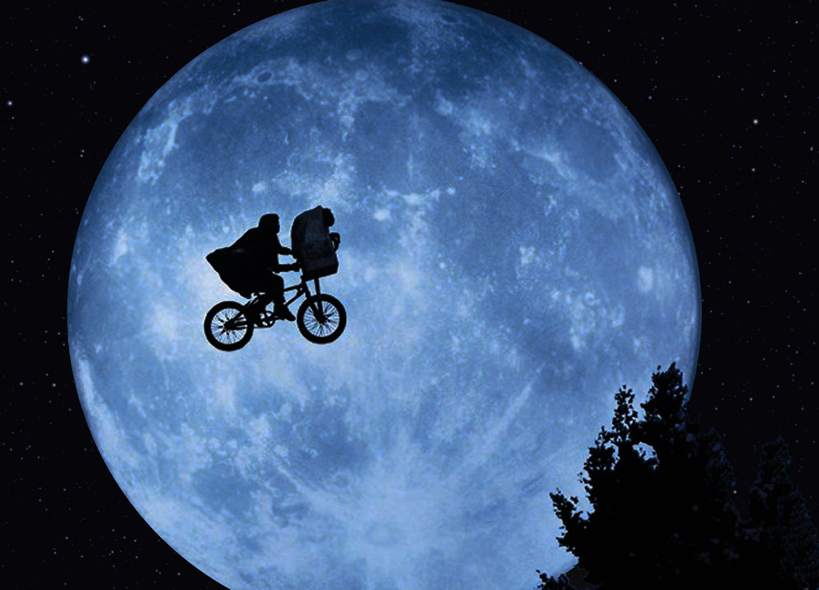
Introdução
Notes:
E.T., o extraterrestre (1982), de Steven Spielberg

Slide 21

É um convite ao leitor.
Composição do texto:
contexto da pesquisa, importância do estudo, objetivo(s).
Pode incluir termos, conceitos e definições.
Apresenta as premissas do estudo, das quais derivam as conclusões.

Slide 22
Texto argumentativo e criativo.
Inclui o problema que originou a pesquisa.
Pode conter as hipóteses da pesquisa.
Evitar texto longo e prolixo.
Nem toda informação da revisão da literatura é necessária para se contextualizar/justificar objetivo(s).

Slide 23
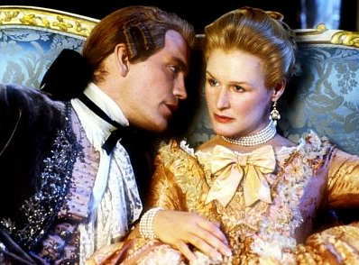
Justificativas
Notes:
As ligações perigosas (1988), de Stephen Frears

Slide 24
Respondem à pergunta: por que realizo este estudo?
Vêm ao final da introdução.
Importância do estudo (motivos que validam o objetivo) é parte das justificativas.
Exemplos:
“Pesquisamos X porque é um tema ainda não estudado.”
“Pesquisamos X por estes motivos e X ainda não é um tema estudado.”

Slide 25
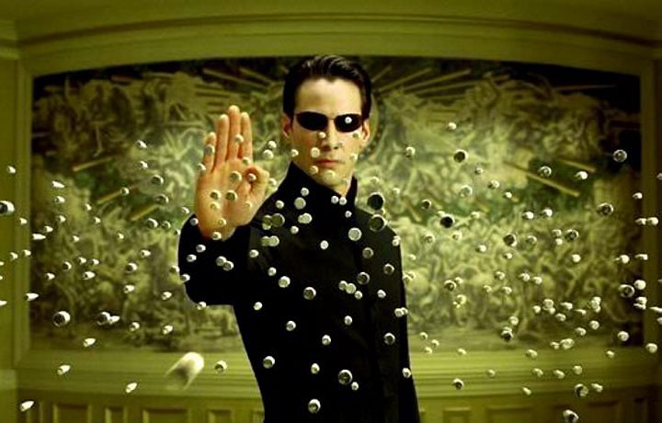
Objetivo(s)
Notes:
Matrix (1999), de Andy Wachowski e Lana Wachowski

Slide 26
Apresentado(s) na introdução do artigo.
Objetivo Geral (obrigatório):
Problema que levou à pesquisa (foco do estudo).
Objetivos Específicos (opcionais).
Como se chega ao foco: levantamento da problemática (não precisa constar do artigo).
Use verbos de sentido estrito.
Evitar: refletir, mostrar, conhecer.
Cuidado com avaliar.

Slide 27
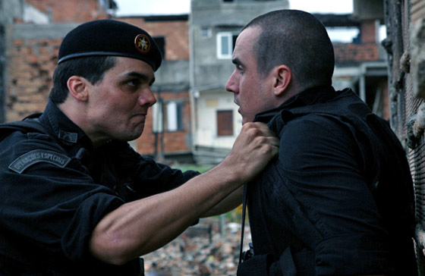
Metodologia / Material e Métodos
Notes:
Tropa de elite (2007), de José Padilha

Slide 28
Parte menos atrativa do trabalho (detalhes).
Texto claro e objetivo.
Não afirmar que o estudo é longitudinal se no delineamento isto estiver claro.
Sequência:
1. sujeito/organismo/local do estudo
2. delineamento
3. técnicas para coleta de dados
4. análise dos dados

Slide 29
Não citar nomes:
empresas, instituições, pessoas, laboratórios.
Não incluir marca dos aparelhos.
Abordagem quantitativa:
informar o teste estatístico e não como o cálculo foi feito.
Estudos de revisão: conclusões novas.

Slide 30
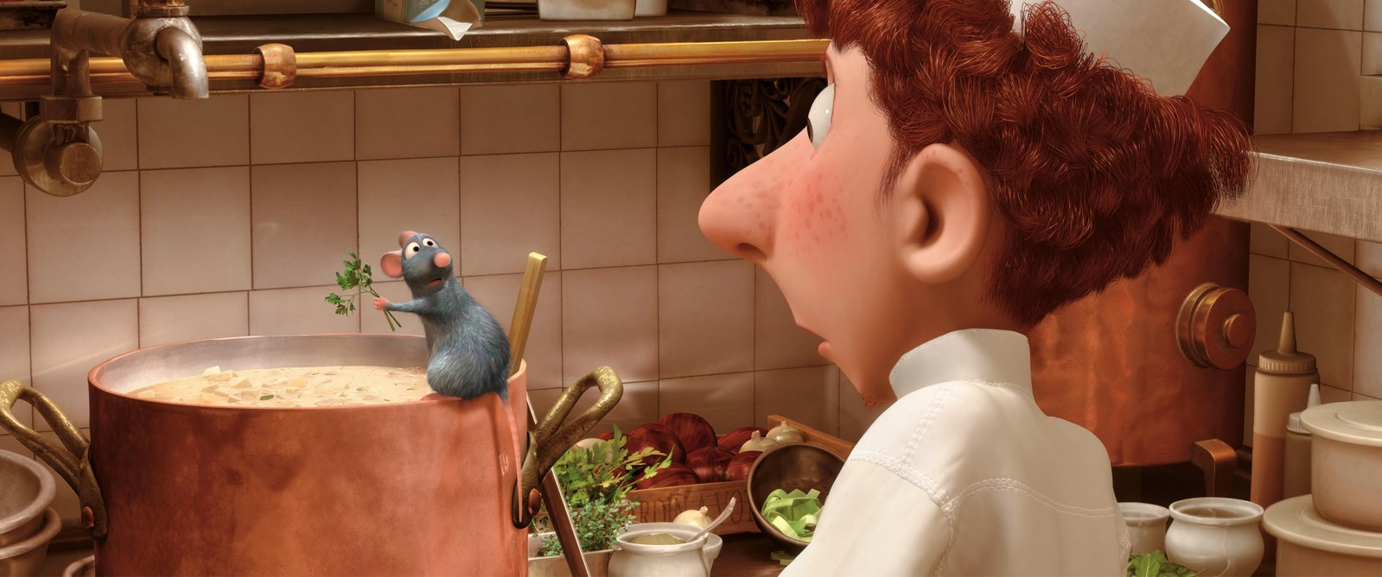
Resultados
Notes:
Ratatouille (2007), de Brad Bird

Slide 31
Não se junta metodologia com resultados.
Usar figuras, gráficos e tabelas com bom design.
Gráficos e tabelas relativos ao foco do estudo.
Dados em tabelas, não usar os mesmos em gráficos.

Slide 32
Referenciar no texto figuras, gráficos e tabelas.
Exemplos:
“Os dados hematológicos e das condições dos fumantes estão apresentados na Tabela 1.”
“O hábito de fumar aumentou os valores leucocitários e de hemoglobina do sangue (Tabela 1).”
Título na parte superior e fonte abaixo
(exceto quando de autoria própria).

Slide 33
Tabelas
somente linhas horizontais; dados analisados.
Quadros
linhas horizontais e verticais; dados informativos.
Títulos com foco dos dados.
Exemplos:
“Dados médios e desvio-padrão da taxa de crescimento...”
“Efeito do fumo em parâmetros hematológicos de adolescentes...”

Slide 34
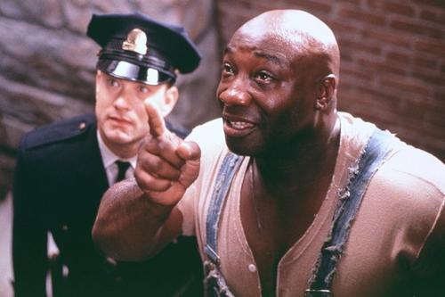
Discussão
Notes:
À espera de um milagre (1999), de Frank Darabont

Slide 35
Melhor quando separada dos resultados.
Apresenta os motivos que levam autor(es) a sustentar suas conclusões.
Valida a base empírica do estudo e as conclusões.
Demonstra conclusões em um quadro teórico
(ideias mais gerais).

Slide 36
Inicia com as principais conclusões do estudo, justificando seus pontos de sustentação.
Não basta comparar com outros estudos a fim de dar sustentação aos dados obtidos.
Não é regra iniciar cada parágrafo da discussão falando dos seus dados e depois comparar com a literatura.

Slide 37
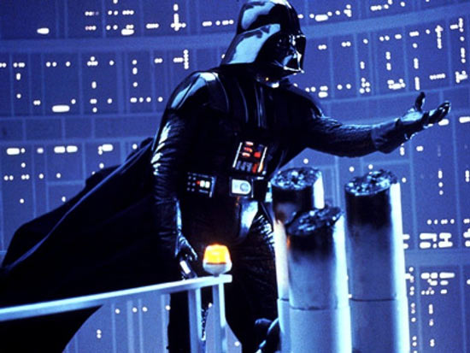
Conclusão
Notes:
Guerra nas estrelas - o império contra-ataca (1980), de Irvin Kershner

Slide 38
Essência de um artigo/trabalho científico.
Presente na discussão.
E se houver o tópico conclusão?
Ciência não é especulação.
Não restringi-la apenas aos dados encontrados.
Ampliar o foco com dados/conclusões de outros estudos, teorias mais amplas.

Slide 39
Não apresenta citações nem dados novos.
Sequência:
1. Justificativa do objetivo do estudo
2. Validação das conclusões
Considerações finais:
sugestões de novas hipóteses de pesquisa.

Slide 40
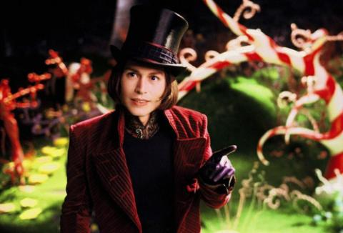
Referências
Notes:
A fantástica fábrica de chocolate (2005), de Tim Burton

Slide 41
As regras deveriam ser padronizadas.
Não usar trabalhos de conclusão, dissertações e teses.
Referências lidas e não citadas não contam.
Autor citado nas referências e ausente no texto.

Slide 42
Citar página exata da internet e não endereço do site.
O Júnior e o Neto não são autores.
O ano de publicação pode não ser o ano de realização do estudo.
Bases de dados do ISI:
web of science, Scopus, Medline.

Slide 43
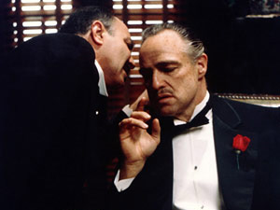
Agradecimentos
Notes:
O poderoso chefão (1972), de Francis Ford Coppola

Slide 44
Início do artigo (rodapé):
indicar agência e número do processo.
Evitar agradecimentos excessivos
o relatório já foi feito.
Caso o periódico exija, citar o apoio sem reforçar agradecimento.

Slide 45
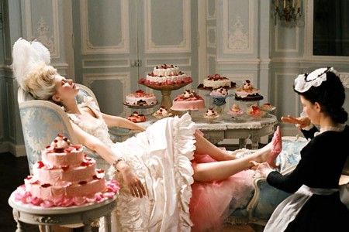
Anexos e Apêndices
Notes:
Maria Antonieta (2005), de Sofia Coppola

Slide 46
Apêndice
material de autoria do pesquisador.
Anexo
material de terceiros.
Não são comuns em artigos.

Slide 47

Zona de Perigo
Notes:
Kill Bill (2003-2004), de Quentin Tarantino

Slide 48
Wikipédia e blogs não fazem ciência.
Evitar cópias, mesmo entre aspas.
Não use resumos ou resumos expandidos.
Demonstre suas ideias, não repita o que já foi dito.

Slide 49
Mantenha o foco do trabalho.
As “coisas” não existem.
As siglas têm nome.
Evite textos elogiosos.
Texto a várias mãos: diferenças de estilo.

Slide 50
Não use citação de “segunda mão” (apud).
Citação: prova de que aquilo existe.
Informação solta precisa de dono.
Mais citações não enriquecem um trabalho.
Use palavras simples.

Slide 51
Comunicação online: brevidade das publicações.
Seja conciso, não invente.
Prefira textos curtos e frases curtas.
Exemplos:
“Segundo Silva (2009), ...”
“De acordo com Silva (2009), ....”
“Dados mostram o equívoco dessa ideia (Silva, 2009).”

Slide 52
Escreva em apenas uma pessoa gramatical.
Use conjunções e facilite as conexões entre as ideias.
Pontuação não é enfeite.
Exemplos:
“Smith et al. (2009) afirmam que...”
“Conforme estudo de Smith et al. (2009), bastante citado na área, é válida a...”
“Segundo Smith et al. (2009), os marcadores...”

Slide 53
Equilíbrio de tamanho entre os parágrafos.
Uma ideia em cada parágrafo.
Não use adjetivos e expressões indeterminadas:
“muito” deve ser “quanto”.
Não use expressões populares ou jargões.

Slide 54
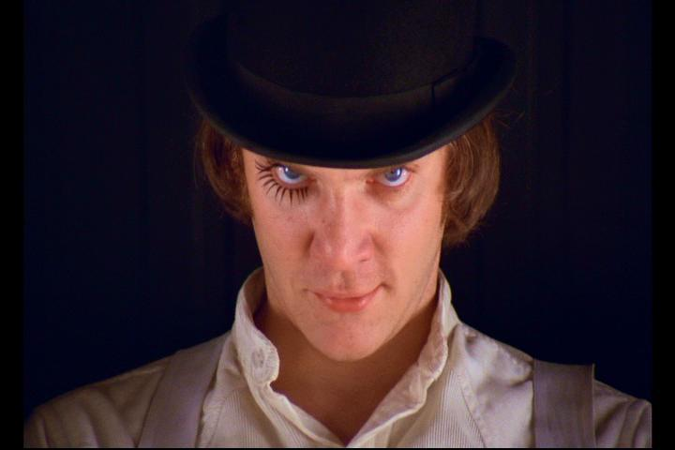
Zona de muito perigo
Notes:
Laranja mecânica (1971), de Stanley Kubrick

Slide 55
Expressões desgastadas:
em termos de
leque de opções
ventilar o assunto
suma importância
dar nome aos bois
arsenal terapêutico
sem sombras de dúvidas

Slide 56
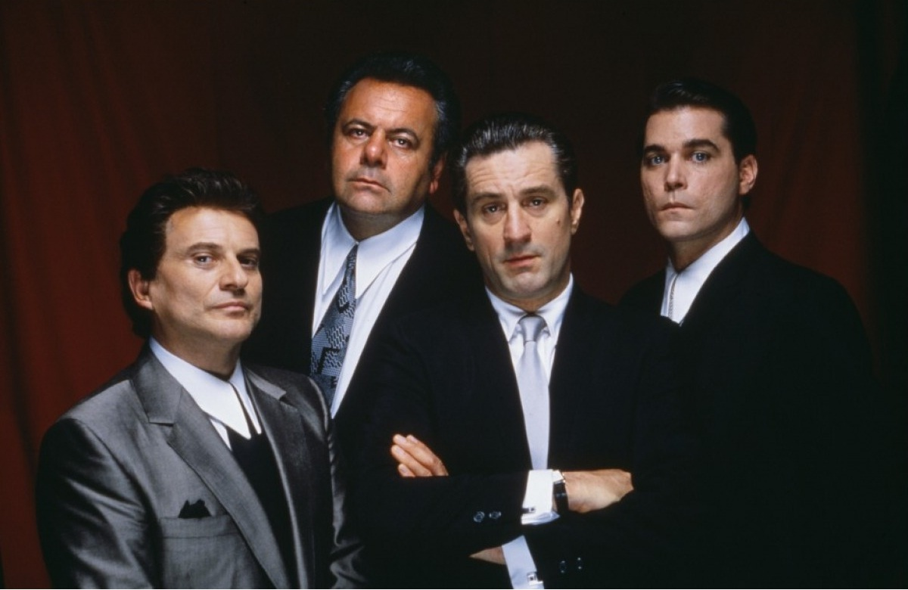
Seja amigo da gramática
Notes:
Os bons companheiros (1990), de Martin Scorsese

Slide 57
As novas regras da Língua Portuguesa existem.
Concordância verbal e nominal.
há
sentido de existir.
(quando não significa “lugar”)
usar: em que, na(o) qual, nas(os) quais.
onde
(exceto com valor temporal)
usar: com base em, tomando-se por base.
a partir de

Slide 58
devido a
usar: em razão de, em virtude de.
(“meio” ou “instrumento”)
usar: por, mediante, por meio de, segundo.
através de
a nível (de), ao nível
usar: em nível, no nível.

Slide 59
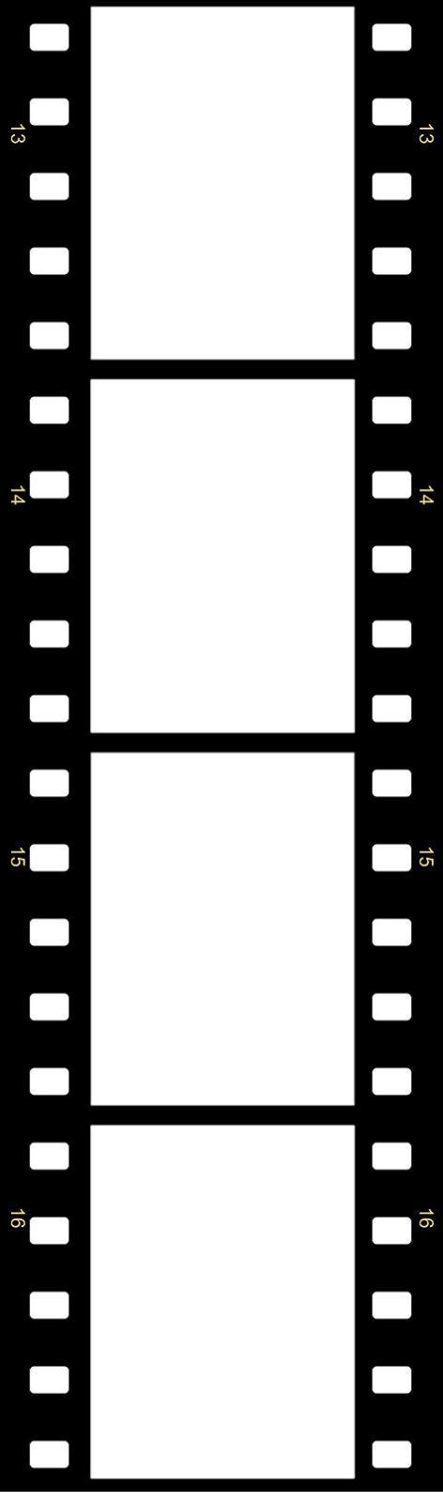
enquanto
usar: ao passo que.
sendo que
usar: e
como sendo
não usar.

Slide 60
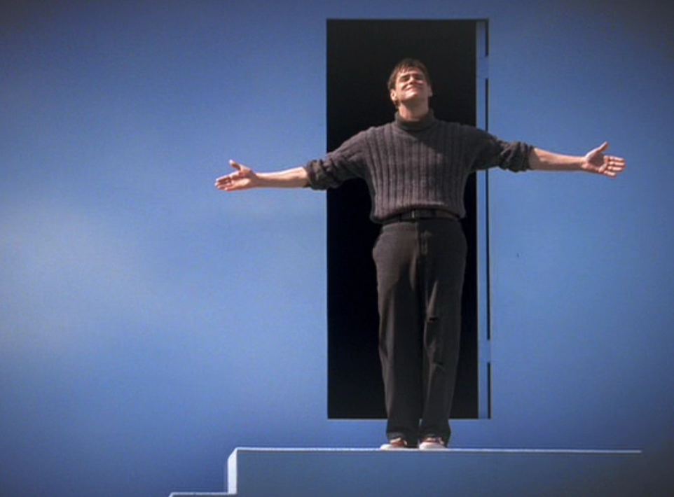
A arte da redação científica
demonstrar suas conclusões com argumentos sólidos
e com o mínimo de informações.
Notes:
O show de Truman (1998), de Peter Weir

Slide 61
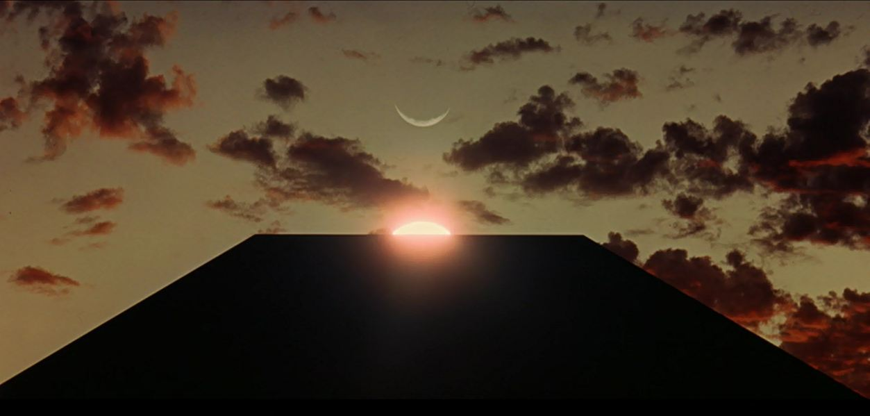
Dicas para publicação
Notes:
2001 – uma odisseia no espaço (1968), de Stanley Kubrick

Slide 62
Revistas do ISI: Journal Citation Reports.
Escolha do periódico depende do foco do estudo.
Conheça os periódicos de sua área e suas exigências.
Periódicos eletrônicos:
velocidade na disseminação do conhecimento.

Slide 63
Publicar em inglês.
Periódicos de boa qualidade e respeitabilidade.
Não basta uma revista ser indexada.
Valorizar a qualidade e não a quantidade.

Slide 64
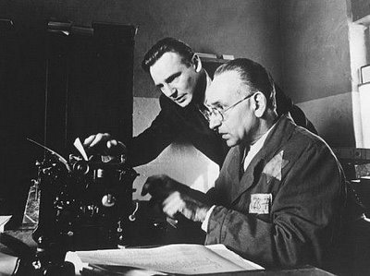
A lista de referências
Notes:
A lista de Schindler (1993), de Steven Spielberg

Slide 65
Gilson Volpato (redação)
Pérolas da redação científica. São Paulo: Cultura Acadêmica, 2010.
Antonio Carlos Gil (projetos)
Como elaborar projetos de pesquisa. 4. ed. São Paulo: Atlas, 2002.
Sonia Vieira e William Hossne (estudos experimentais)
Metodologia científica para a área de saúde. 7. reimpr. Rio de Janeiro: Campus, 2001.
Guia Reforma Ortográfica da Melhoramentos (redação)

Slide 66
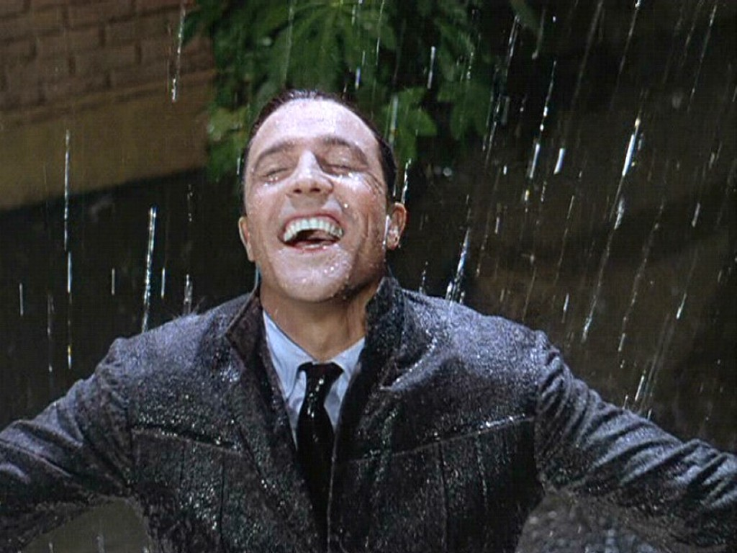
Obrigada!
lubibis@gmail.com
Notes:
Cantando na chuva (1952), de Stanley Donen

